Slide 1
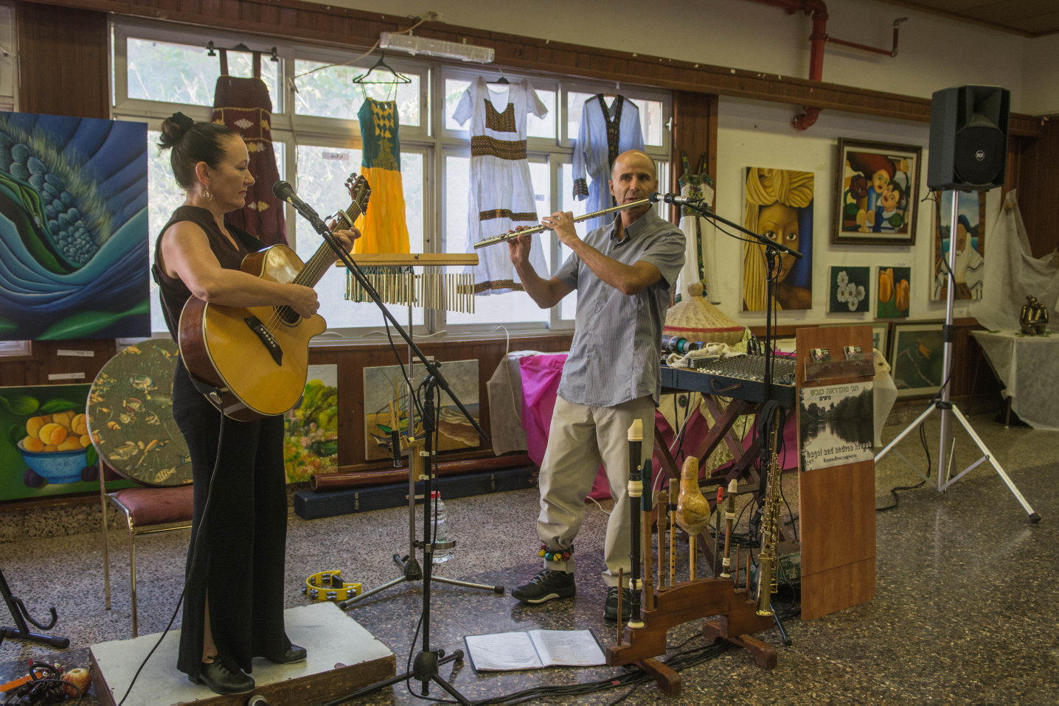
חברים וחברות מוזמנים לערב תרבות, מפגש חברתי ומוזיקה במועדון אלון הגליל ביום שישי 13/09 בשעה 21:30 פתיחת דלתות 21:00
ערב קסום של מוסיקה ישראלית מקורית ואירית, עם כלי נגינה מגוונים – כלי נשיפה, כלי הקשה ושירה
בביצועם של
חגי ואנדראה כובש

